Slide 1
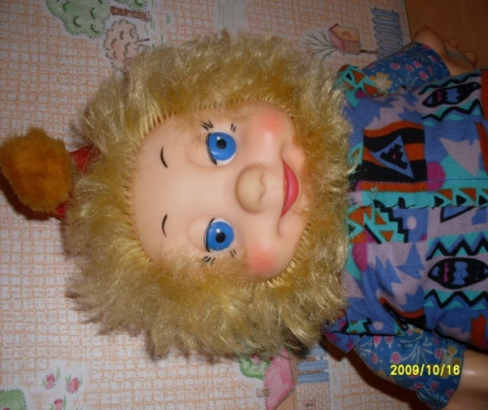
Клуб «Весёлые гномы»
Руководитель Воронович Е.Б.

Slide 2
Предмет деятельности
Мир кукольного театра

Slide 3
Какое чудо - оказаться в сказке
С героями оживших вдруг легенд!
Нас удивляют их костюмы, маски,
Захватывает действия момент.
Они поют, горюют, размышляют…
Накал страстей передается вам.
Игрой своей нам душу зажигают!
Искусство их - театр, не балаган!
Сегодня славим мастерство актеров
На школьной сцене «Веселые гномы»

Slide 4
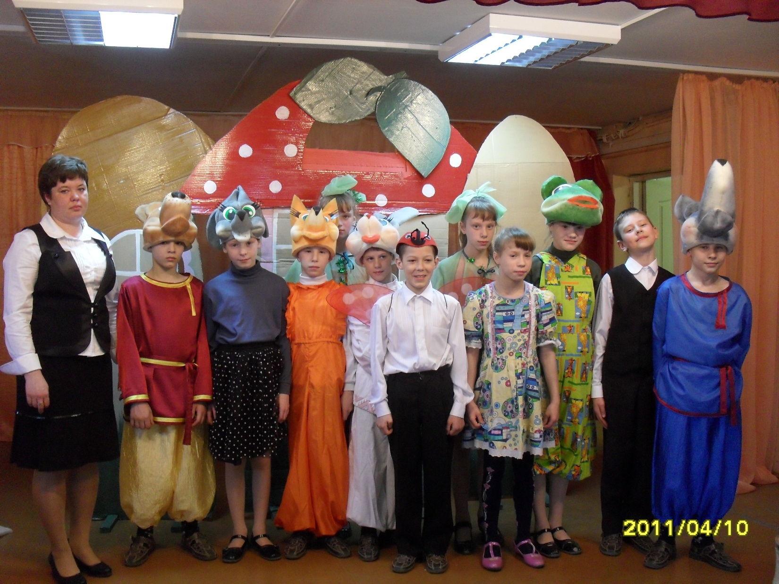
Вам историю расскажем , фотографии покажем
Посмотрите – ка, друзья, вот здесь вы , а вот здесь я!

Slide 5
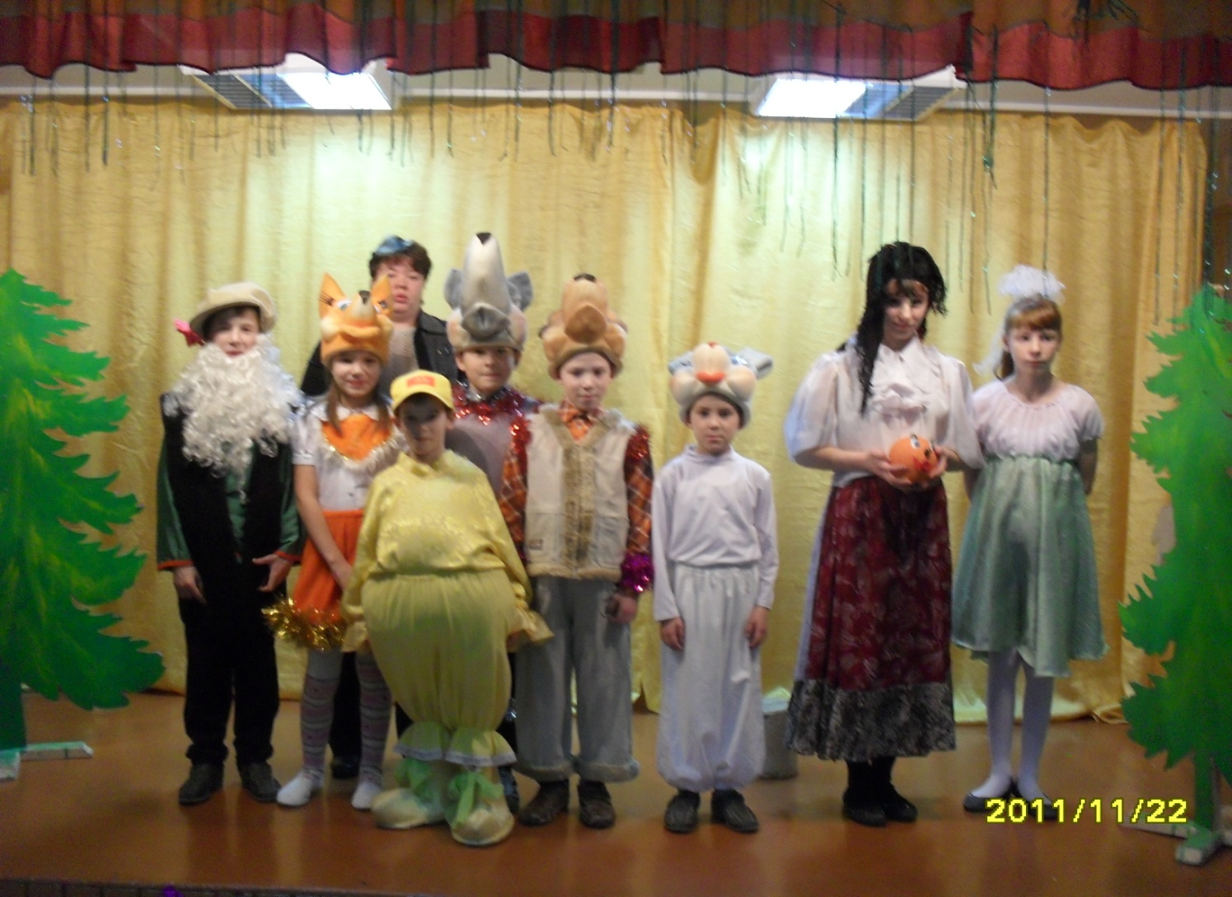
Сколько лет мы кукол шили,
Ими мы народ смешили
Да спектакли создавали –
Это вам не трали – вали!

Slide 6
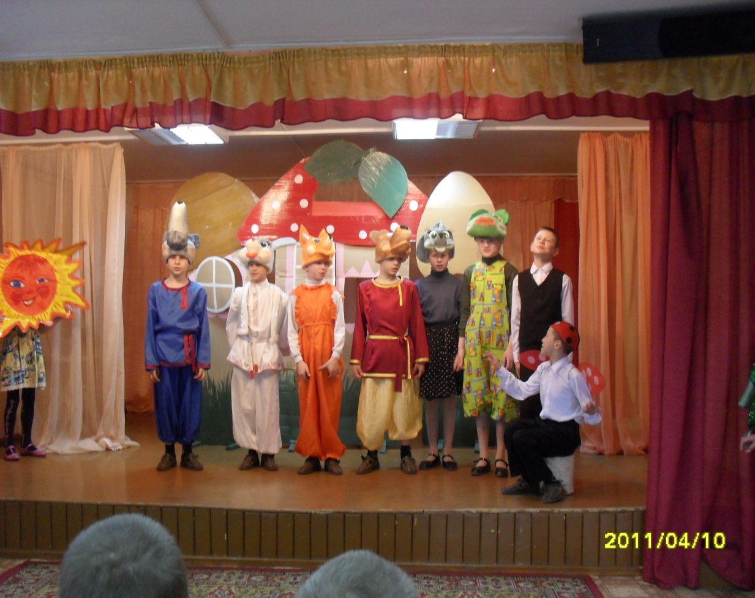
Когда кукол создавали-
Всегда друзья нас выручали:
Вещи старые несли –
Помогали как могли.
Рады мы что средь гостей
Много есть у нас друзей.

Slide 7
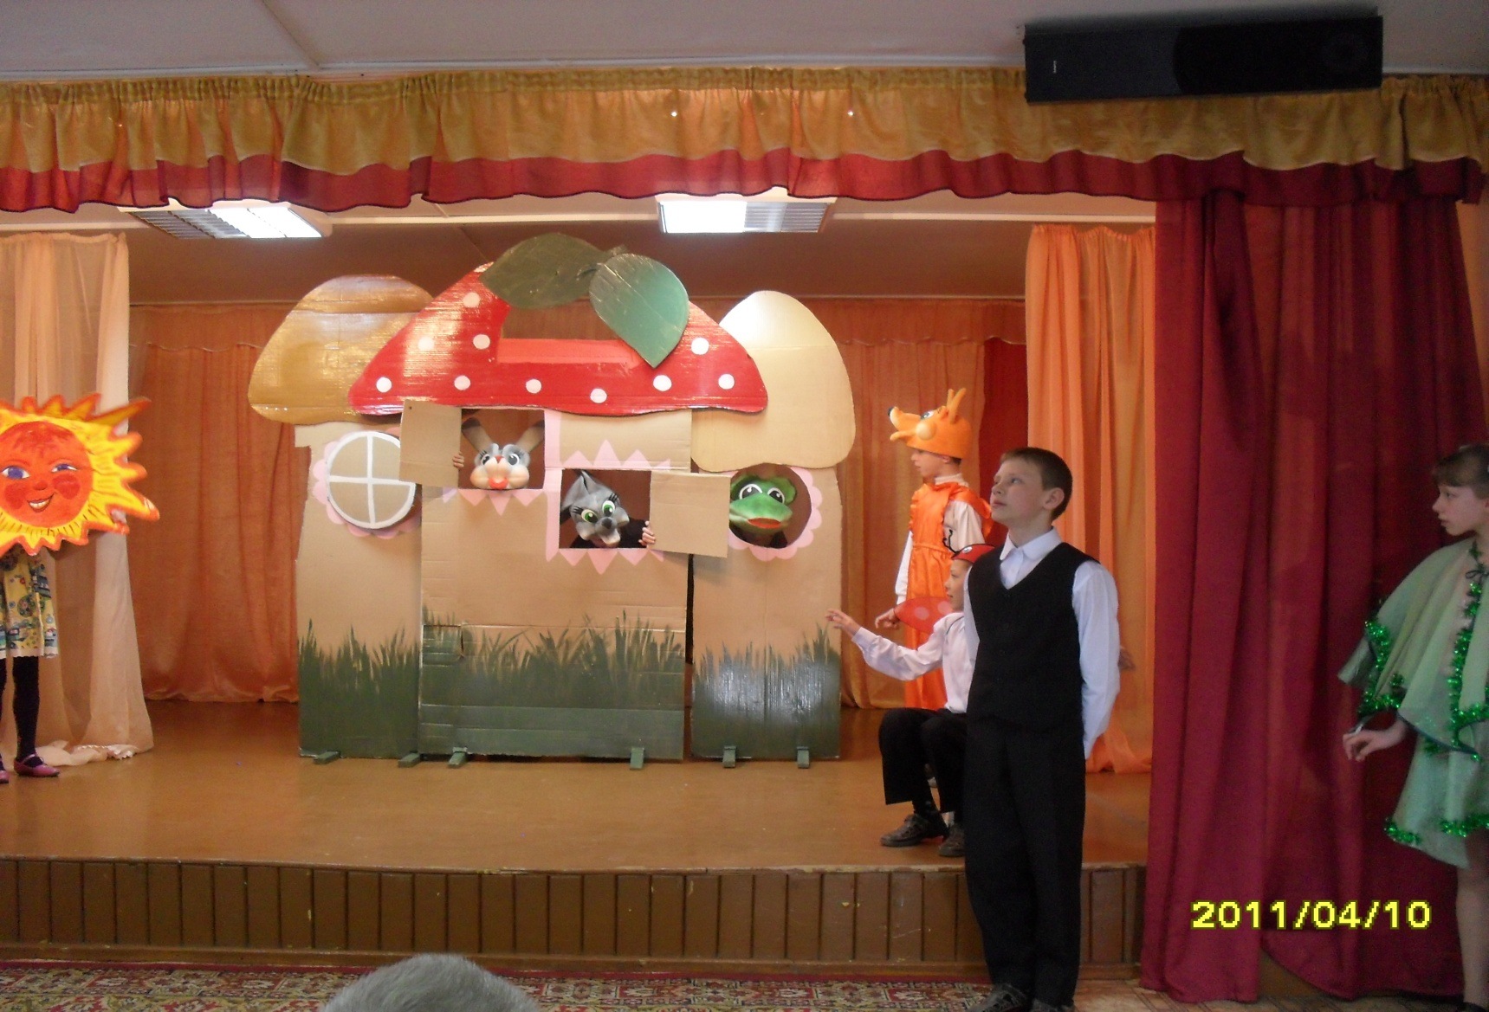
Без кукол в мире скучно жить,
Они умеют чудеса творить:
Веселые концерты вам покажут,
Забавные истории расскажут

